Slide 1
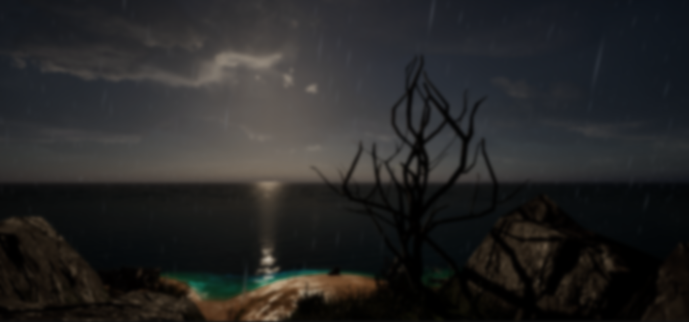
Ігровий програмний застосунок в жанрі Action RPG
Міністерство освіти і науки України
Харківський національний університет радіоелектроніки
Кваліфікаційна робота бакалавра
Виконала:
ст. гр. ПЗПІ-21-6
Тимощенко В.Р.
Науковий керівний:
ст. гр. ПЗПІ-21-6
доц. кафедри ПІ Каук В.І.
1

Slide 2
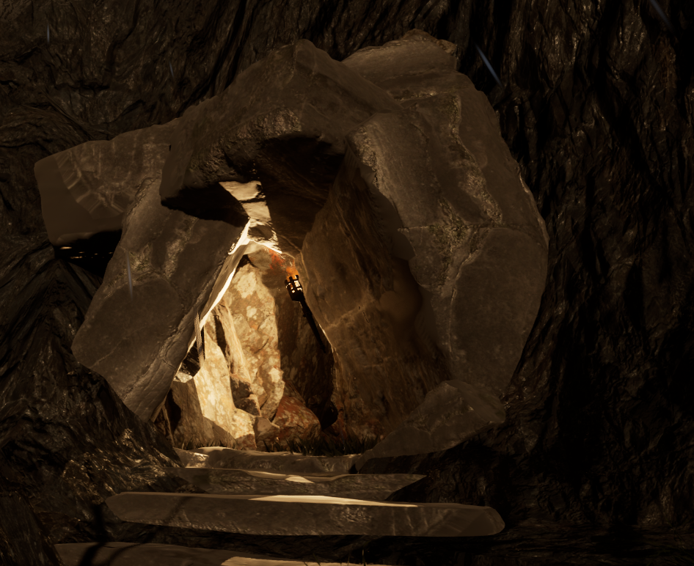
Мета та концепція проєкту
01
02
03
Розробка однокористувацької гри у жанрі Souls-like
Фокус: глибокий сюжет, висока складність, атмосферність
Реалізація на Unreal Engine 5 з використанням Blueprint
2

Slide 3
Командна розробка — розподіл підсистем
Тимощенко В.Р.
Ткачов А.О.
Рівні та завдання
Бойова система, інтерфейс
Підсистема рівнів та завдань
Звукова система
UI-підказки
Розробка ігрової логіки та механік
NPC
Управління гравцем
Інвентар
Бойова система
Анімації
Вороги
3

Slide 4
Актуальність проєкту
Популярність жанру Souls-like
Високий поріг входу
Мета проєкту — баланс
Ігри цього типу мають стабільний попит серед фанатів складного, вдумливого геймплею.
Новачки часто стикаються з труднощами через відсутність підказок та пояснень.
Поєднуємо глибину жанру з доступністю через туторіал, логіку рівнів і інтерактивність.
4

Slide 5
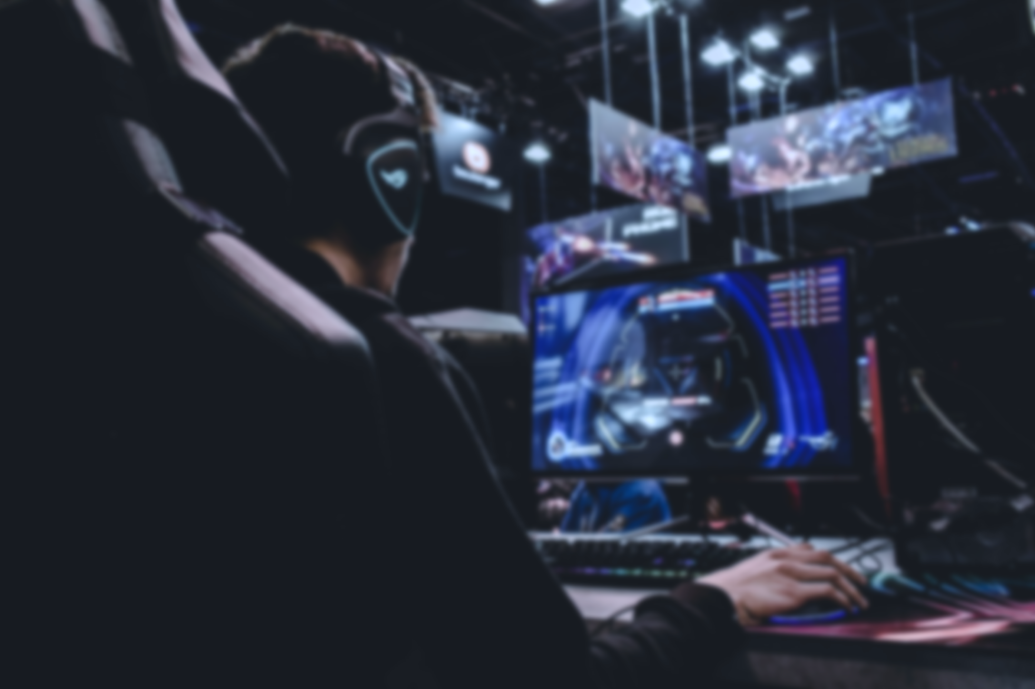
Цільова аудиторія
Гравці 16–40 років
Фанати Souls-like
Шанувальники інді-проєктів
Люди, які цінують атмосферні, складні ігри з глибокою історією
Ті, хто шукає виклики, складну бойову систему та унікальний наратив
Гравці, що цінують авторський стиль, візуальну естетику та нетипові підходи
5

Slide 6

Користь та застосування
6

Slide 7
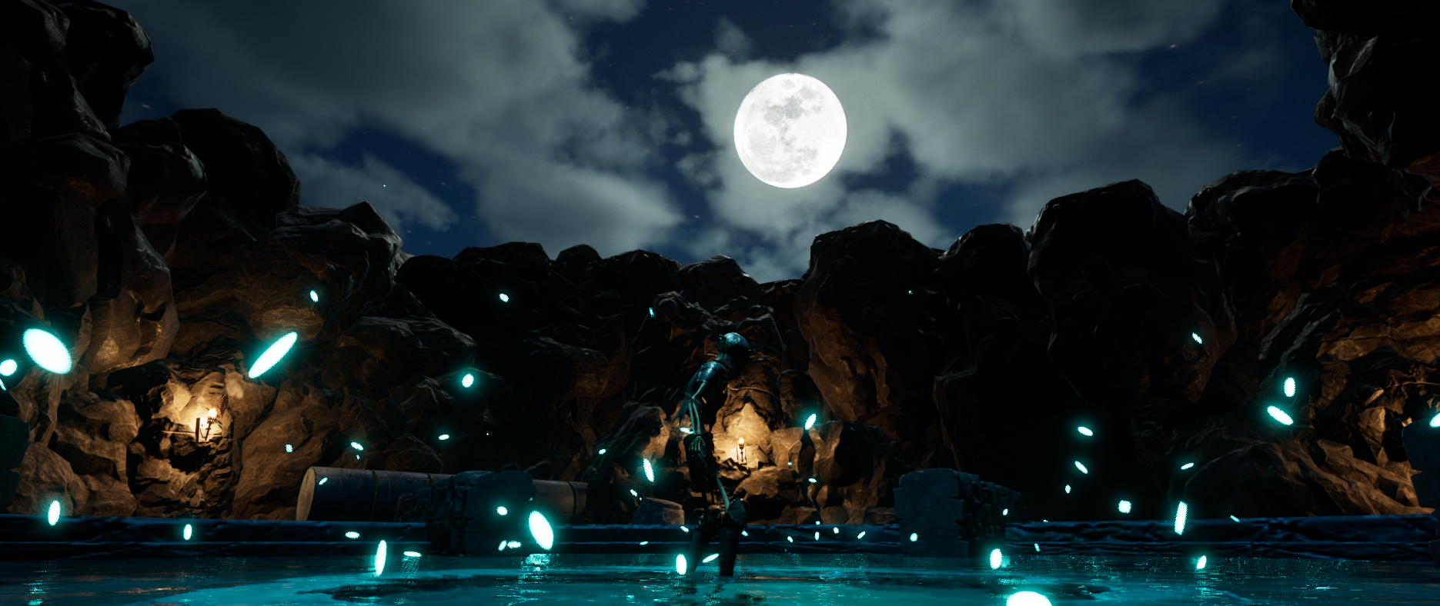
Підсистема рівнів та завдань
7

Slide 8
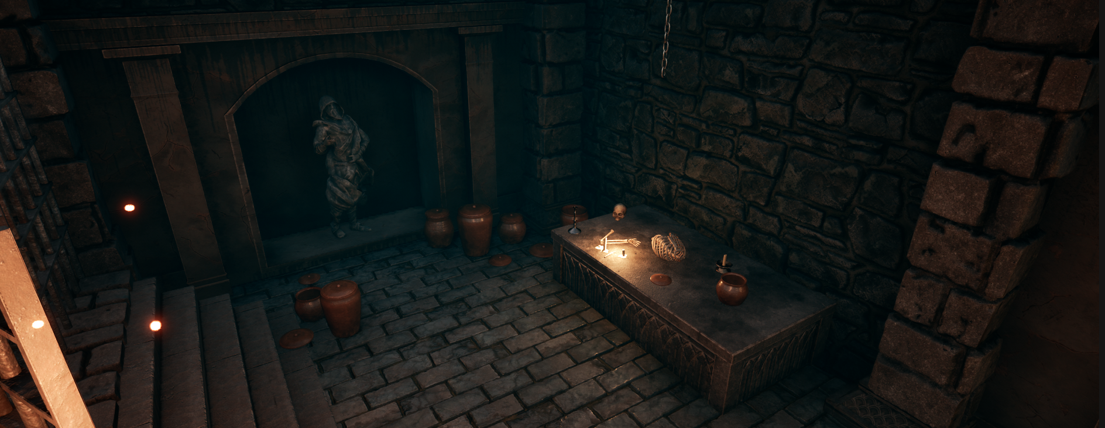
Розроблена підсистема: цілі, задачі, значення
Мета реалізації
Основні завдання
Роль у проєкті
8

Slide 9
Структура рівнів та їх особливості
Хаб-локація
Катакомби
Безпечна зона з NPC. Містить портали до бойових рівнів, виконує роль навігаційного центру.
Бойовий рівень у вигляді лабіринту. Наповнений ворогами, атмосферою напруженості та загадковості.
Рівень-туторіал
Фінальний рівень з босом
Початковий навчальний рівень. Гравець знайомиться з керуванням, боєм та взаємодією з об’єктами.
Простора арена для ключового бою. Має унікальне оформлення, динамічне освітлення і логіку відкриття порталу після перемоги.
9

Slide 10

Сюжетні завдання як частина ігрового прогресу
Сюжет подається через події, діалоги та взаємодії з оточенням, що відповідає стилю Souls-like:
Діалоги з NPC
Бій з Босом
Розблокування нового порталу
10

Slide 11
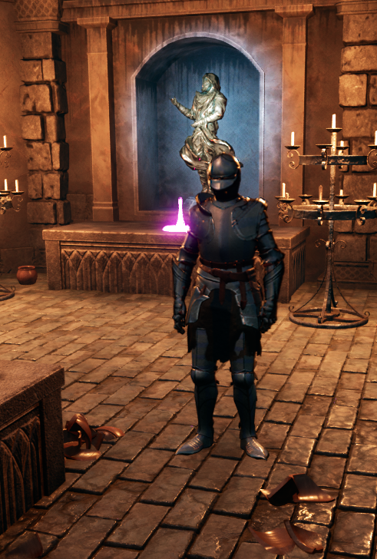
Механіка ламання глечиків
Однією з цілей було реалізувати інтерактивне середовище, що підсилюватиме живість світу й створюватиме ефект занурення
01
Fracture
02
Активація
03
Damage-куб
11

Slide 12
Взаємодія з NPC — історії, вибір, наслідки
NPC слугують джерелом сюжетних натяків, підтримують атмосферу гри та орієнтують гравця на подальші дії.
Нелінійна поведінка
Взаємодія з NPC може призводити до різних сценаріїв:
Доступ до додаткових функцій (торгівля)
Зміни у розташуванні персонажів
Інтеграція в ігровий процес
Діалоги побудовані відповідно до подій у грі
NPC реагують на дії гравця, підсилюючи ілюзію живого світу
Реалізація відповідає жанровим особливостям Souls-like (непряме керування сюжетом)
12

Slide 13
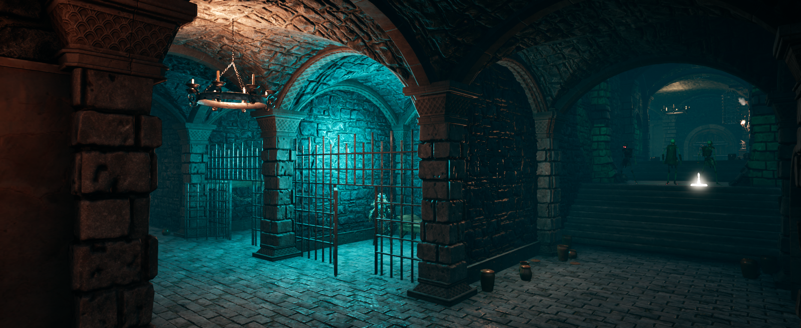
Атмосфера — освітлення, звукове оформлення, ефекти
Освітлення
Використано локальні джерела світла (факели, світлячки, м’яке підсвічування)
Контраст між хабом (теплі тони) і катакомбами (холодні, приглушені)
13

Slide 14
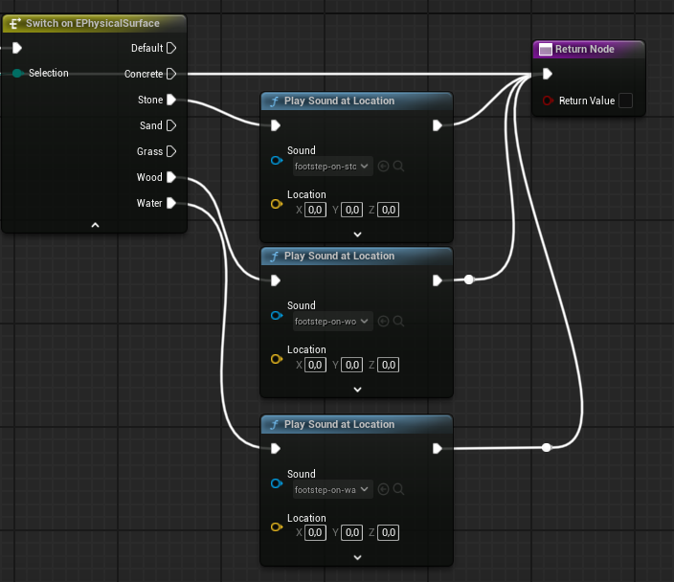
Звукове оформлення
Озвучено анімації переміщення гравця: ходьба, біг, рух зі зброєю / без зброї
Фонове музичне оформлення:
Хаб-локація — спокійна, медитативна мелодія
Катакомби — тиск, фонова напруга
Арена з босом — драматична музика, яка змінюється на спокійну після перемоги
Навчальний рівень (туторіал):
Пляжна частина — звуки грози та хвиль
Печера — тривожний звуковий фон
Окремо створені звукові ефекти:
Факели, полум’я, портали
14

Slide 15
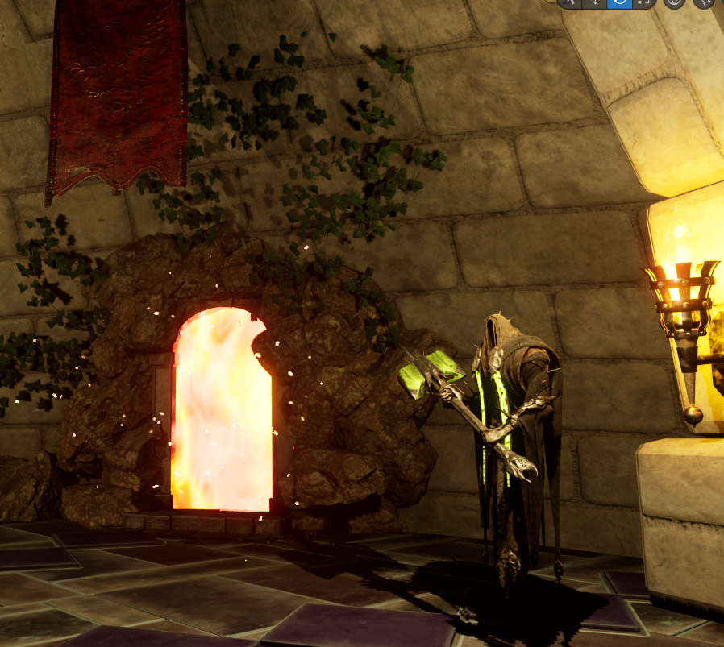
Візуальні ефекти
Катакомби
– Щільний туман приховує видимість, створює відчуття тривоги й невідомості
– Приглушене світло та вологі поверхні підсилюють похмурість
Рівень із босом
– Нічне небо з місяцем і зорями — контраст до напруженої битви
– Центральна водойма з магічними частинками створює візуальний фокус сцени
Туторіал (пляж і печера)
– Гроза, дощ, темне небо — драматичний візуальний вступ
– У печері — затемнення, підсвічення зсередини
Портали
– Літальні магічні частинки створюють відчуття загадковості та сили
15

Slide 16
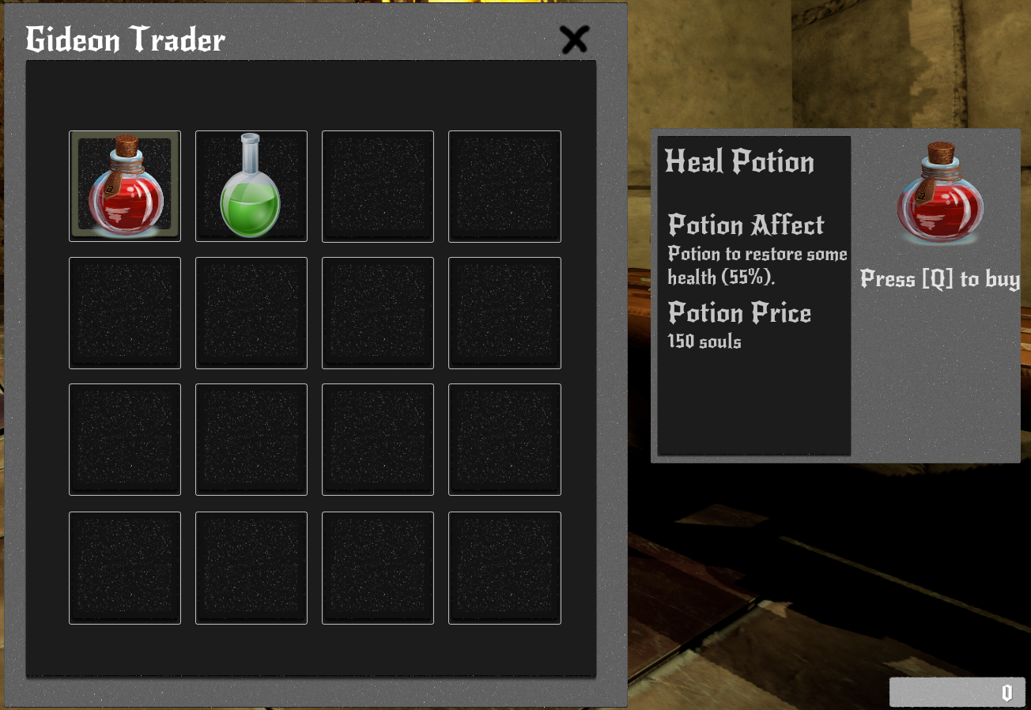
Реалізовані інтерфейси Система торгівлі
Реалізовано магазин у NPC: натискання Q відкриває вікно з товарами.
NPC озвучує одну з випадкових фраз при відкритті магазину.
Показується назва, опис, ціна та зображення предмета.
Повторне Q — купівля за наявності валюти.
16

Slide 17
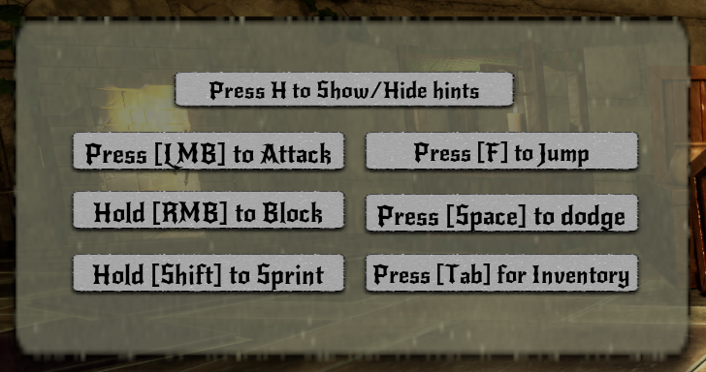
Інтерфейс підказок
Натискання H відкриває/закриває короткі підказки з управління.
Допомагає гравцеві швидко орієнтуватися без виходу з гри.
17

Slide 18
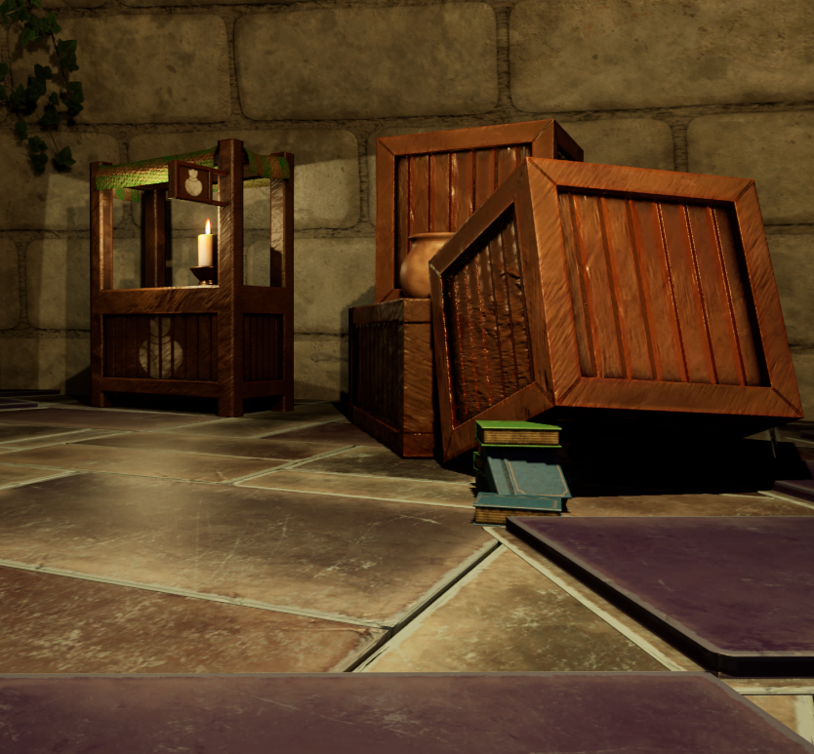
ВИСНОВКИ по реалізованій частині
Реалізовано ключові елементи геймплею
Інтегровано інтерфейси та механіки
Досягнуто цілісності підсистеми
18

